Slide 1
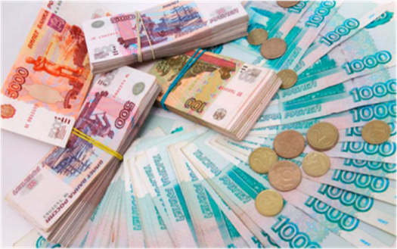
Занятие по финансовой грамотности.
У каждой из них достоинство есть,
И по нему воздают каждой честь
По щепотке одной, другой же — по пуду.
Но сравнивать их я, конечно, не буду:
Без маленькой самой не будет большой.
И вам приходилось встречаться с такой.

Slide 2
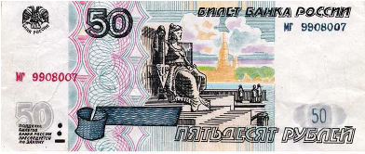
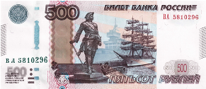
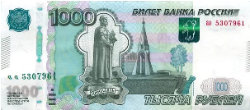
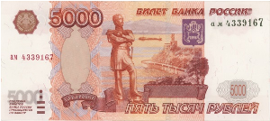
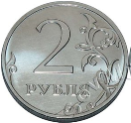
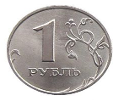
Денежная единица России: - Рубли

Slide 3
Деньги в разных странах. Какие они бывают?
Цель: познакомиться с валютой как денежной единицей разных стран (йена, юань, лира, доллар, евро)
Задачи:
1.Расширить знания о валюте как денежной единице разных стран;
2.Дать представление о «резервной валюте», о «мировой валюте»;
3.Проводить элементарные финансовые расчеты с использованием валютного курса.

Slide 4
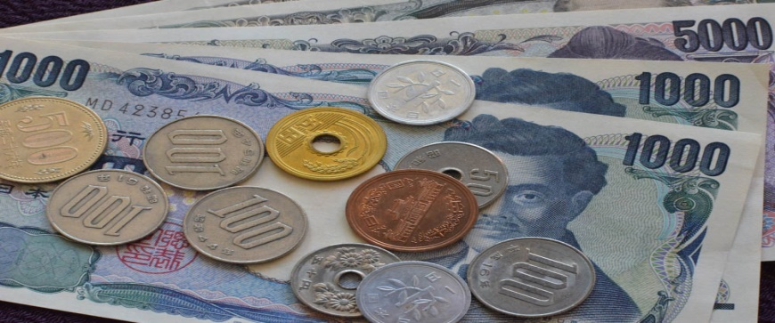
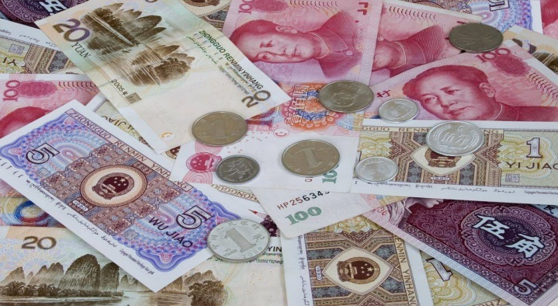
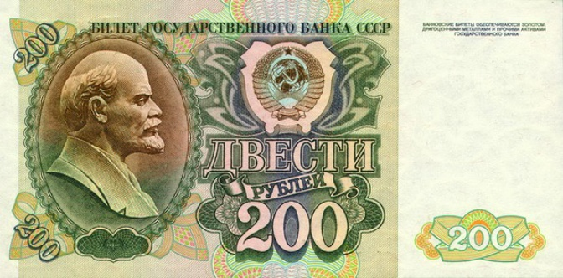
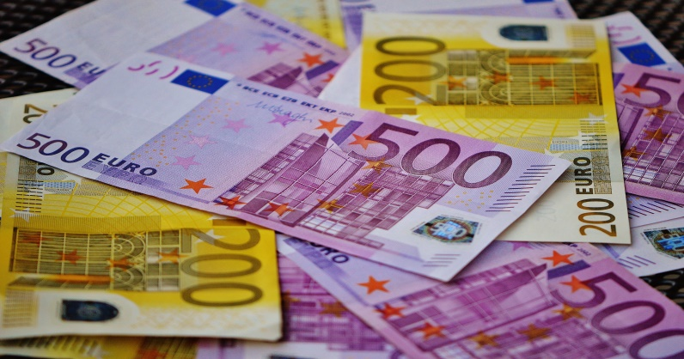
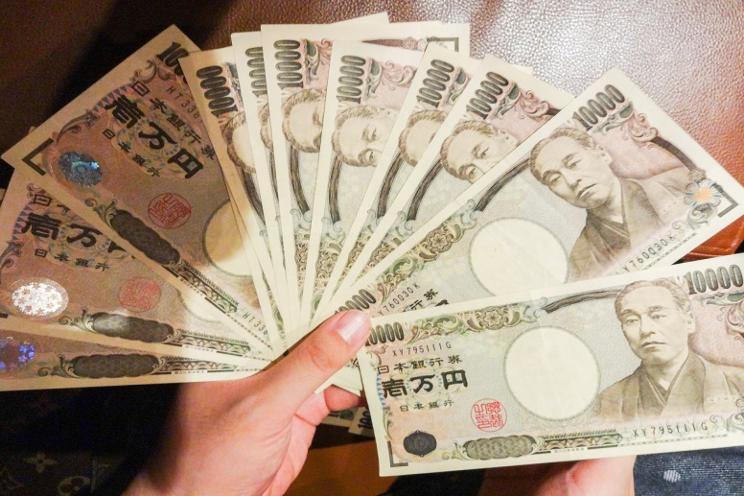

Slide 5
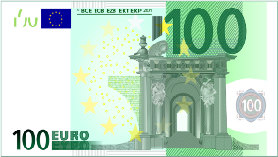
Денежная единица ЕВРО
https://cloud.mail.ru/public/4HxP/4UpcrK1Je

Slide 6
Китайская денежная единица ЮАНЬ
https://cloud.mail.ru/public/5NGh/5b2YhNUX5

Slide 7
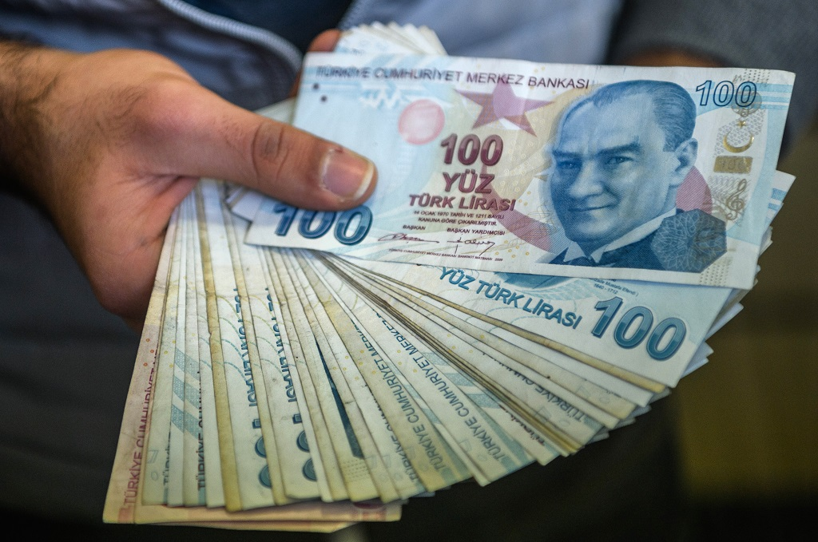
Турецкая денежная единица лира.

Slide 8
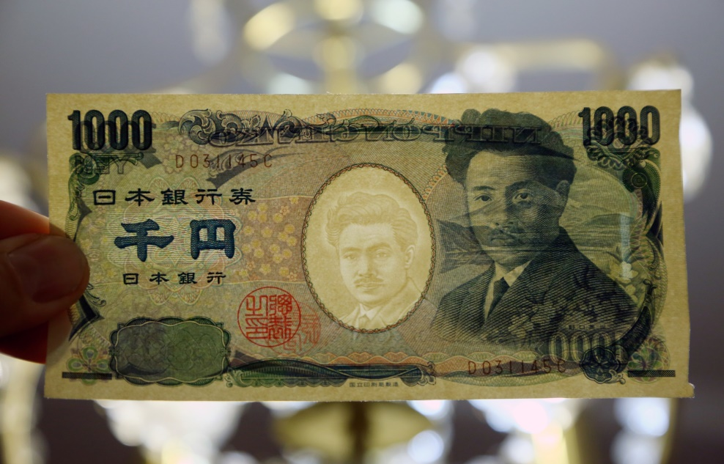
Японская денежная единица йена
https://cloud.mail.ru/public/4Aid/2iGt1btpH

Slide 9
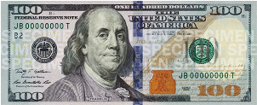
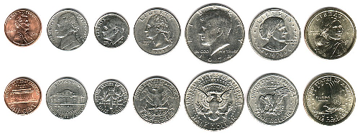
Денежная единица Америки доллар.
https://cloud.mail.ru/public/4ua5/4juqGUaYS

Slide 10
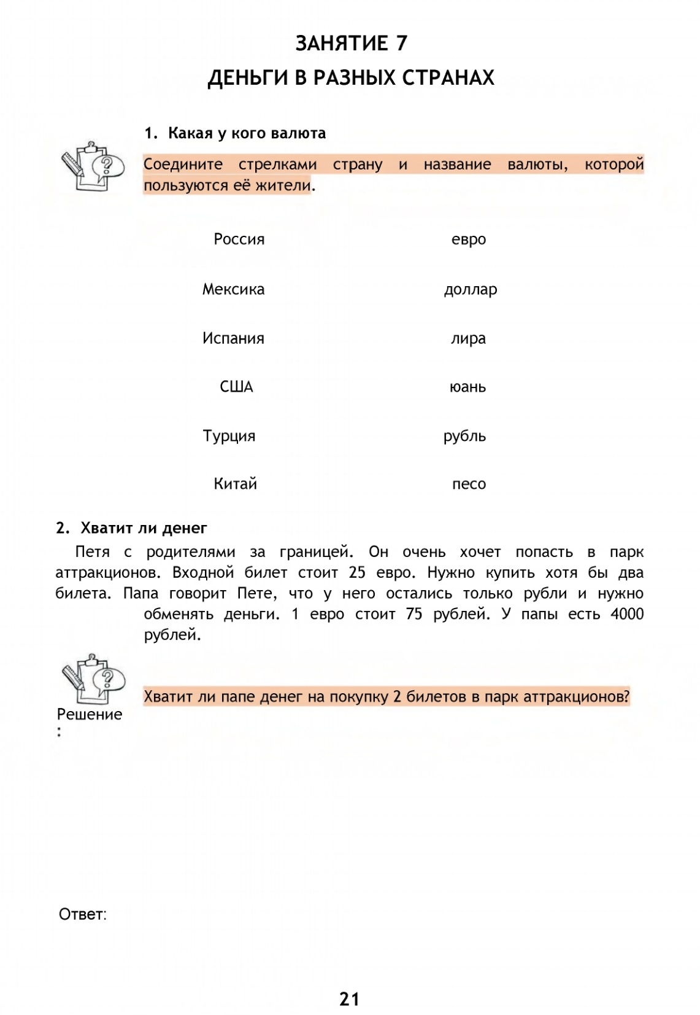

Slide 12
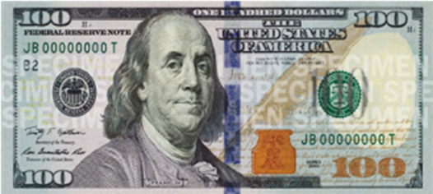
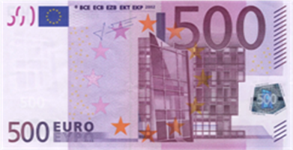
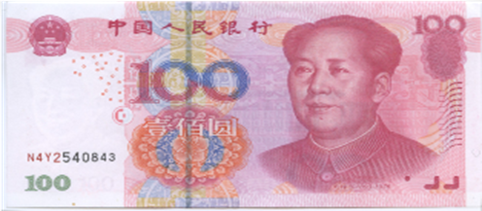
Рубли, доллары, евро – это очень хорошо.
Но ценного в жизни много:
счастье, здоровье, семья…
Все золото мира бессильно,
Чтобы это купить, друзья.
Чувства людей бесценны,
И жизнь не имеет цены,
Верим мы свято в дружбу,
И истине этой верны!

